Slide 1
สถานการณ์โรคที่ต้องเฝ้าระวัง ประจำเดือน มิถุนายน 2564 จังหวัดเพชรบูรณ์
งานระบาดวิทยา และ SRRT
กลุ่มงานควบคุมโรคติดต่อ
สำนักงานสาธารณสุขจังหวัดเพชรบูรณ์
แหล่งข้อมูล : Program R 506 ณ 25 มิถุนายน 2564

Slide 2
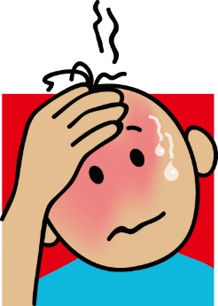
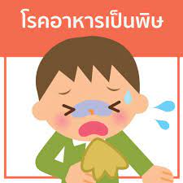
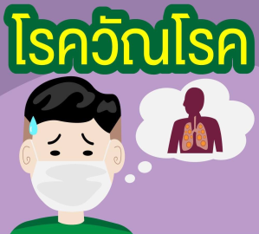
โรคที่มีอัตราป่วยต่อแสน สูงสุด 5 ลำดับ ปี 2564 (รวม 6 เดือน )
ต่อแสน
4,401 คน
1,239 คน
1,195 คน
500 คน
357 คน
แหล่งข้อมูล : R506 25 มิ.ย.64

Slide 3
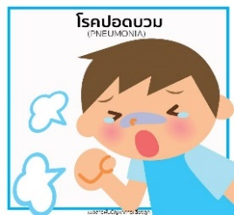
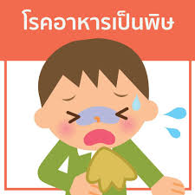
โรคที่มีอัตราป่วยต่อแสน สูงสุด 5 ลำดับ “เดือน เมษายน 2564” (1 – 25 มิ.ย.64)
ต่อแสน
โรคที่มีผู้ป่วยมากการค่ามัธยฐาน เดือน มิถุนายน 2564
“พบโรคที่มีอัตราป่วยเกินค่ามัธยฐาน 1 โรค”
1. โรคชิกุนคุนยา พบ 6 ราย มัธยฐาน = 0
423 คน
แหล่งข้อมูล : R506 25 มิ.ย.64
142 คน
64 คน
35 คน
16 คน

Slide 4
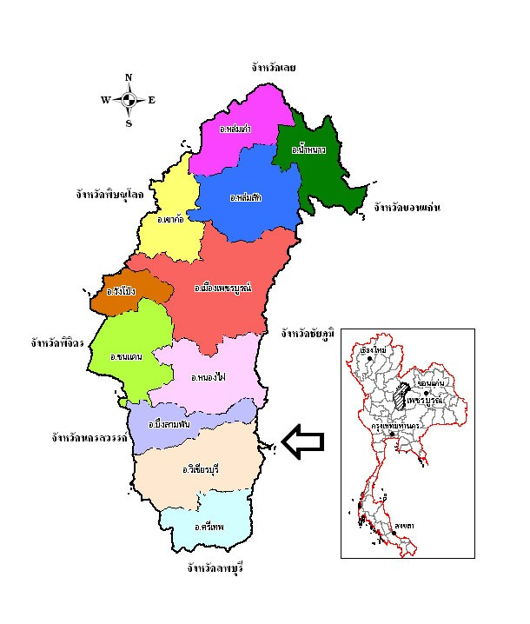
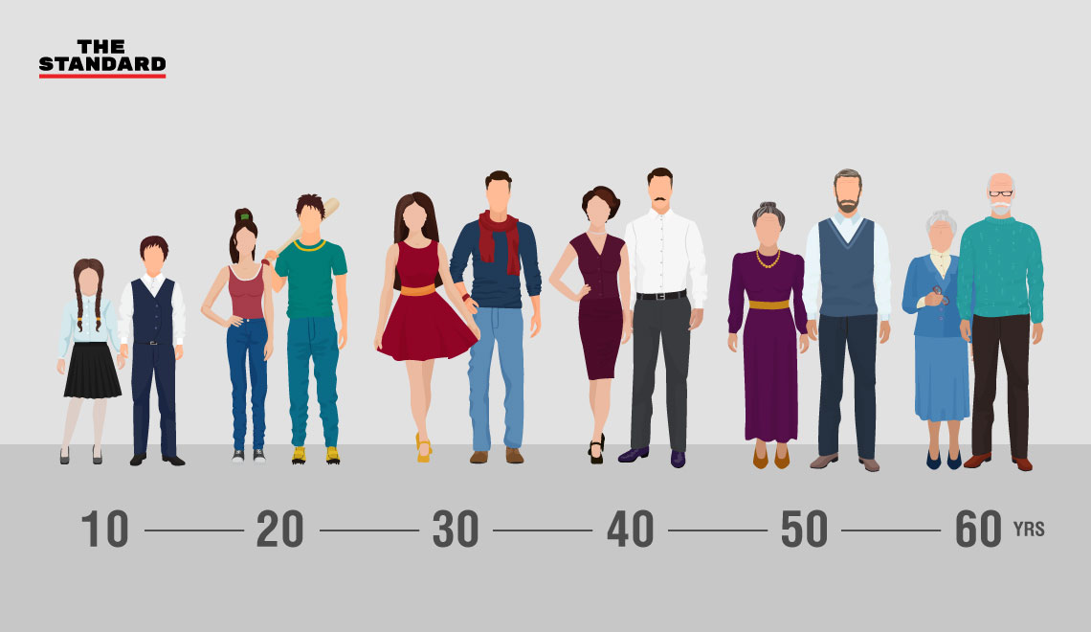
รายละเอียด แยกรายโรคที่มีอัตราป่วยต่อแสนมากที่สุด 5 ลำดับ ประจำเดือน มิถุนายน 2564 แหล่งข้อมูล รง.506 สสจ.เพชรบูรณ์
สถานที่
เพศ
อายุ
ข้อมูล ณ วันที่ 25 มิถุนายน 2564

Slide 5
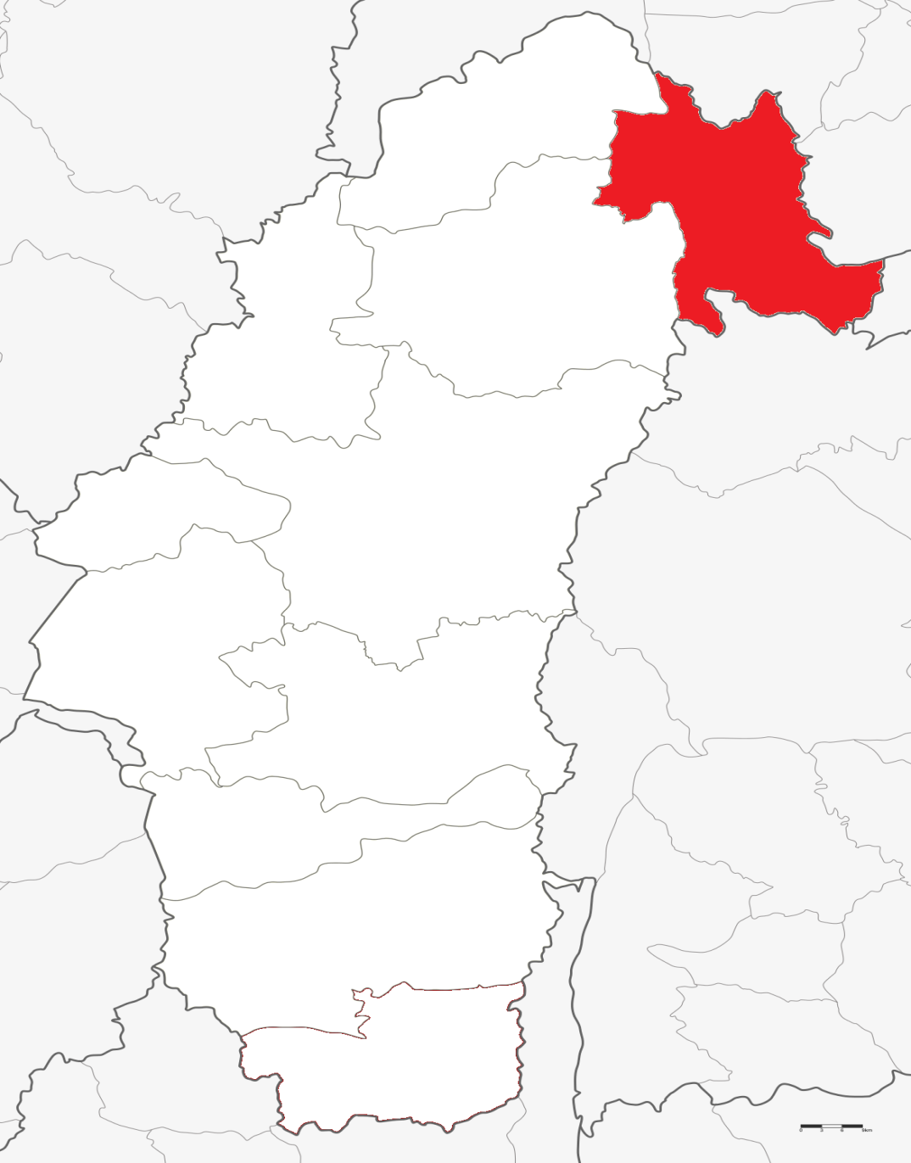
ลำดับ 1 อุจจาระร่วง (Diarrhea)
สัดส่วนผู้ป่วยแยกเพศ
อ.หล่มเก่า
พบผู้ป่วย
หญิง มากกว่า ชาย
1.42 : 1
อ.น้ำหนาว
อ.หล่มสัก
248 คน
175 คน
อ.เขาค้อ
อ.เมือง พช
อ.วังโป่ง
อ.น้ำหนาว
มีอัตราป่วยสูงสุด
93.0/แสน
(17 คน)
อ.ชนแดน
ช่วงอายุที่ป่วยมากที่สุด
: อายุ 0 - 4 ปี
อ.หนองไผ่
อ.บึงสามพัน
อ.วิเชียรบุรี
อาชีพที่ป่วยมากที่สุด
: เด็กในปกครอง 140 ราย
อ.ศรีเทพ

Slide 6
ลำดับ 2 ไข้ไม่ทราบสาเหตุ (Pyrexia)
สัดส่วนผู้ป่วยแยกเพศ
อ.หล่มเก่า
พบผู้ป่วย
ชาย มากกว่า หญิง1.11 : 1
อ.น้ำหนาว
61 คน
อ.หล่มสัก
อ.เขาค้อ
81 คน
อ.วังโป่ง
อ.เมือง พช
อ.น้ำหนาว
มีอัตราป่วยสูงสุด
147.7/แสน
(27 ราย)
อ.ชนแดน
ช่วงอายุที่ป่วยมากที่สุด
: อายุ 0 - 4 ปี
อ.หนองไผ่
อ.บึงสามพัน
อาชีพที่ป่วยมากที่สุด
: เด็กในปกครอง 41 ราย
อ.วิเชียรบุรี
อ.ศรีเทพ

Slide 7
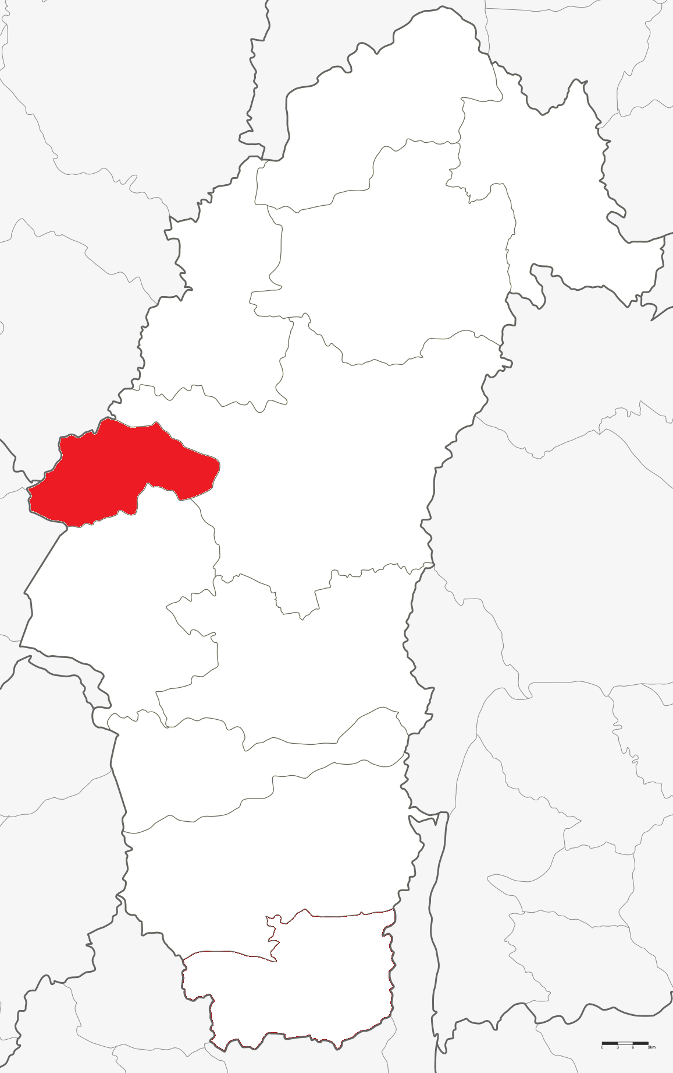
ลำดับ 3 ปอดบวม (Pneumonia)
สัดส่วนผู้ป่วยแยกเพศ
อ.หล่มเก่า
พบผู้ป่วย
ชาย มากกว่า หญิง
1.56 : 1
อ.น้ำหนาว
25 คน
อ.หล่มสัก
อ.เขาค้อ
39 คน
อ.วังโป่ง
อ.เมือง พช
อ.ชนแดน
อ.วังโป่ง
มีอัตราป่วยสูงสุด
13.4/แสน
(5 ราย)
ช่วงอายุที่ป่วยมากที่สุด
: อายุ 65 ปีขึ้นไป
อ.หนองไผ่
อ.บึงสามพัน
อ.วิเชียรบุรี
อาชีพที่ป่วยมากที่สุด
: รับจ้าง 23 ราย
อ.ศรีเทพ

Slide 8
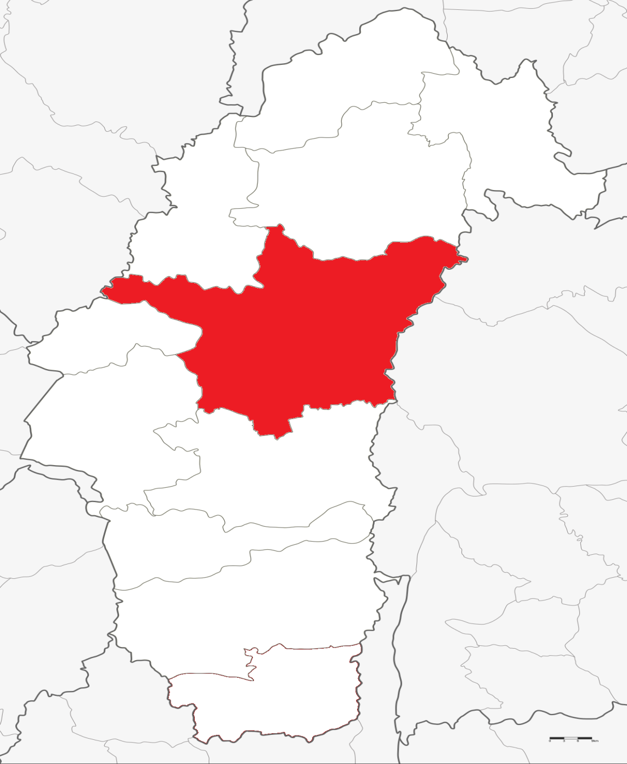
ลำดับ 4 อาหารเป็นพิษ (Food Poisoning)
สัดส่วนผู้ป่วยแยกเพศ
อ.หล่มเก่า
พบผู้ป่วย
หญิง มากกว่า ชาย
1 : 1
อ.น้ำหนาว
10 คน
อ.หล่มสัก
อ.เขาค้อ
25 คน
อ.วังโป่ง
อ.เมือง พช
อ.เมือง
มีอัตราป่วยสูงสุด
10.45/แสน
(22 ราย)
อ.ชนแดน
ช่วงอายุที่ป่วยมากที่สุด
: อายุ 0 – 4 ปี
อ.หนองไผ่
อ.บึงสามพัน
อ.วิเชียรบุรี
อาชีพที่ป่วยมากที่สุด
: ในปกครอง 15 ราย
อ.ศรีเทพ

Slide 9
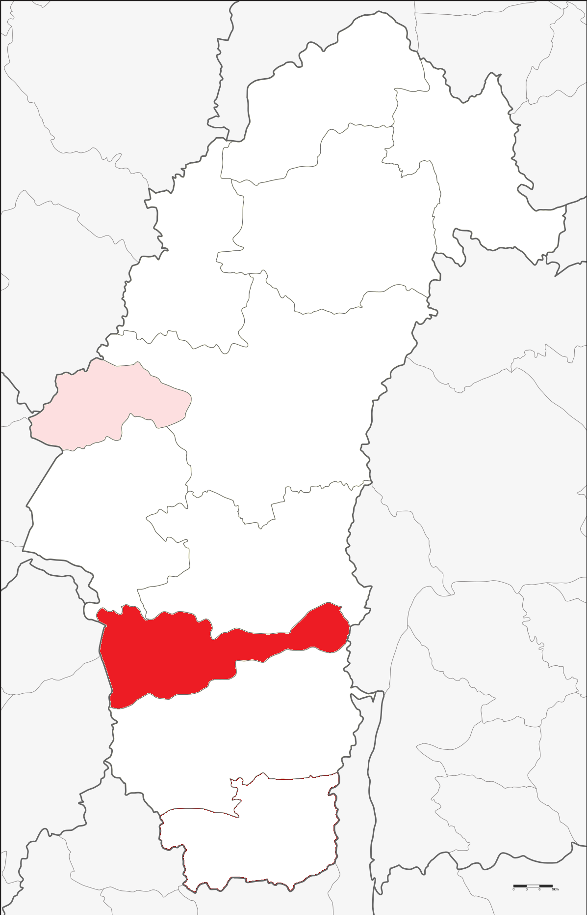
ลำดับ 5 ไข้เลือดออก
สัดส่วนผู้ป่วยแยกเพศ
อ.หล่มเก่า
พบผู้ป่วย
ชาย มากกว่า หญิง 1.67 : 1
อ.น้ำหนาว
อ.หล่มสัก
6 คน
อ.เขาค้อ
10 คน
อ.วังโป่ง
อ.เมือง พช
อ.ชนแดน
อ.บึงสามพัน
มีอัตราป่วยสูงสุด
8.4 / แสน
(6 ราย)
ช่วงอายุที่ป่วยมากที่สุด
: อายุ 0-4 ปี
อ.หนองไผ่
อ.บึงสามพัน
อ.เชียรบุรี
อาชีพที่ป่วยมากที่สุด
: ในนักเรียน 24 ราย
อ.ศรีเทพ

Slide 10
สถานการณ์ โรคไข้เลือดออก ปี 2564
ประจำ เดือน มิถุนายน 2564
ข้อมูล ณ วันที่ 25 มิถุนายน 2564

Slide 11
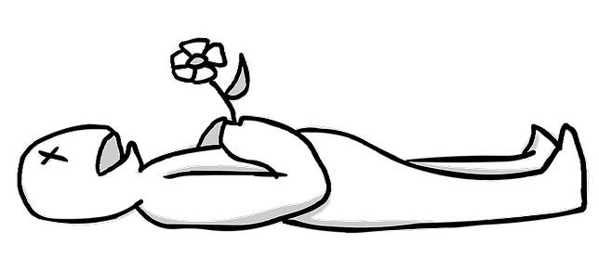
สถานการณ์ไข้เลือดอออก ประเทศไทย ณ 25 มิ.ย.2564 (สัปดาห์ที่ 23)
ผู้ป่วยสะสม ทั่วประเทศ 4,218 ราย
อัตราป่วยต่อประชากรแสนคน
6.34 ต่อแสน
เสียชีวิตสะสม ทั่วประเทศ
3 ราย
ร้อยละป่วยแล้วเสียชีวิต
ร้อยละ 0.07
ข้อมูล ณ 25 มิ.ย.64 กองระบาดวิทยา
กลุ่มอายุที่ป่วยมากที่สุด
: กลุ่มอายุ 15 – 24 ปี
อัตราป่วยต่อประชากรแสนคน
6.28 ต่อแสน (422 คน)
สถานการณ์ไข้เลือดออกจังหวัดเพชรบูรณ์
ณ สัปดาห์ที่ 24 ระดับประเทศ
จ.เพชรบูรณ์ อยู่ลำดับที่ 48 ของประเทศ
ณ สัปดาห์ที่ 24 ระดับเขตสุขภาพที่ 2
จังหวัดเพชรบูรณ์ อยู่ลำดับที่ 5 จากทั้งหมด 5 จังหวัด

Slide 12
จังหวัด ที่มีอัตราป่วยไข้เลือดออกสะสมต่อประชากร แสนคน สูงสุด 10 ลำดับ ณ 25 มิ.ย.64
ข้อมูล สัปดาห์ที่ 24
ลำดับ 1
แม่ฮ่องสอน 54.4/แสน
ลำดับ 6
นครปฐม 15.6/แสน
ลำดับ 2
ตาก 16.5/แสน
ลำดับ 7
กรุงเทพ 15.3/แสน
ลำดับ 3
ระนอง 25.4/แสน
ลำดับ 8
ระยอง 14.4/แสน
ลำดับ 4
อุตรดิตถ์ 17.6/แสน
ลำดับ 9
ชุมพร 14.1/แสน
จ.เพชรบูรณ์
อยู่ลำดับที่ 24
3.7 /แสน (37 คน)
ลำดับ 5
น่าน 16.3/แสน
ลำดับ 10
สุโขทัย 12.6/ แสน
ข้อมูล ณ 25 มิ.ย.64กองระบาดวิทยา

Slide 13
สถานการณ์โรคไข้เลือดออก จังหวัดเพชรบูรณ์ ณ 25 มิถุนายน 2564 (สัปดาห์ที่ 24)

Slide 14
สถานการณ์ไข้เลือดอออก จังหวัดเพชรบูรณ์ ณ 23 มิ.ย.64
ข้อมูล ณ 23 มิ.ย.64 สสจ.เพชรบูรณ์
ผู้ป่วยสะสม ทั้งจังหวัด 37 ราย
(เดือนที่ผ่านมา 21 ราย เพิ่มขึ้น 16 ราย)
อัตราป่วยต่อประชากรแสนคน
3.7 ต่อแสน
เสียชีวิตสะสม ทั้งจังหวัด
พบผู้เสียชีวิต 0 ราย
ร้อยละป่วยแล้วเสียชีวิต
ร้อยละ 0.00
กลุ่มอายุที่ป่วยมากที่สุด
: กลุ่มอายุ 0 – 4 ปี
อัตราป่วยต่อประชากรแสนคน
12.6 ต่อแสน
อำเภอที่พบผู้ป่วยสูงสุด
ในช่วง 4 สัปดาห์ ที่ผ่านมา
อำเภอบึงสามพัน พบผู้ป่วย 4 ราย
อำเภอเมือง เพชรบูรณ์ พบผู้ป่วย 2 ราย
อำเภอหนองไผ่ พบผู้ป่วย 1 ราย
อำเภอเขาค้อ พบผู้ป่วย 1 ราย

Slide 15
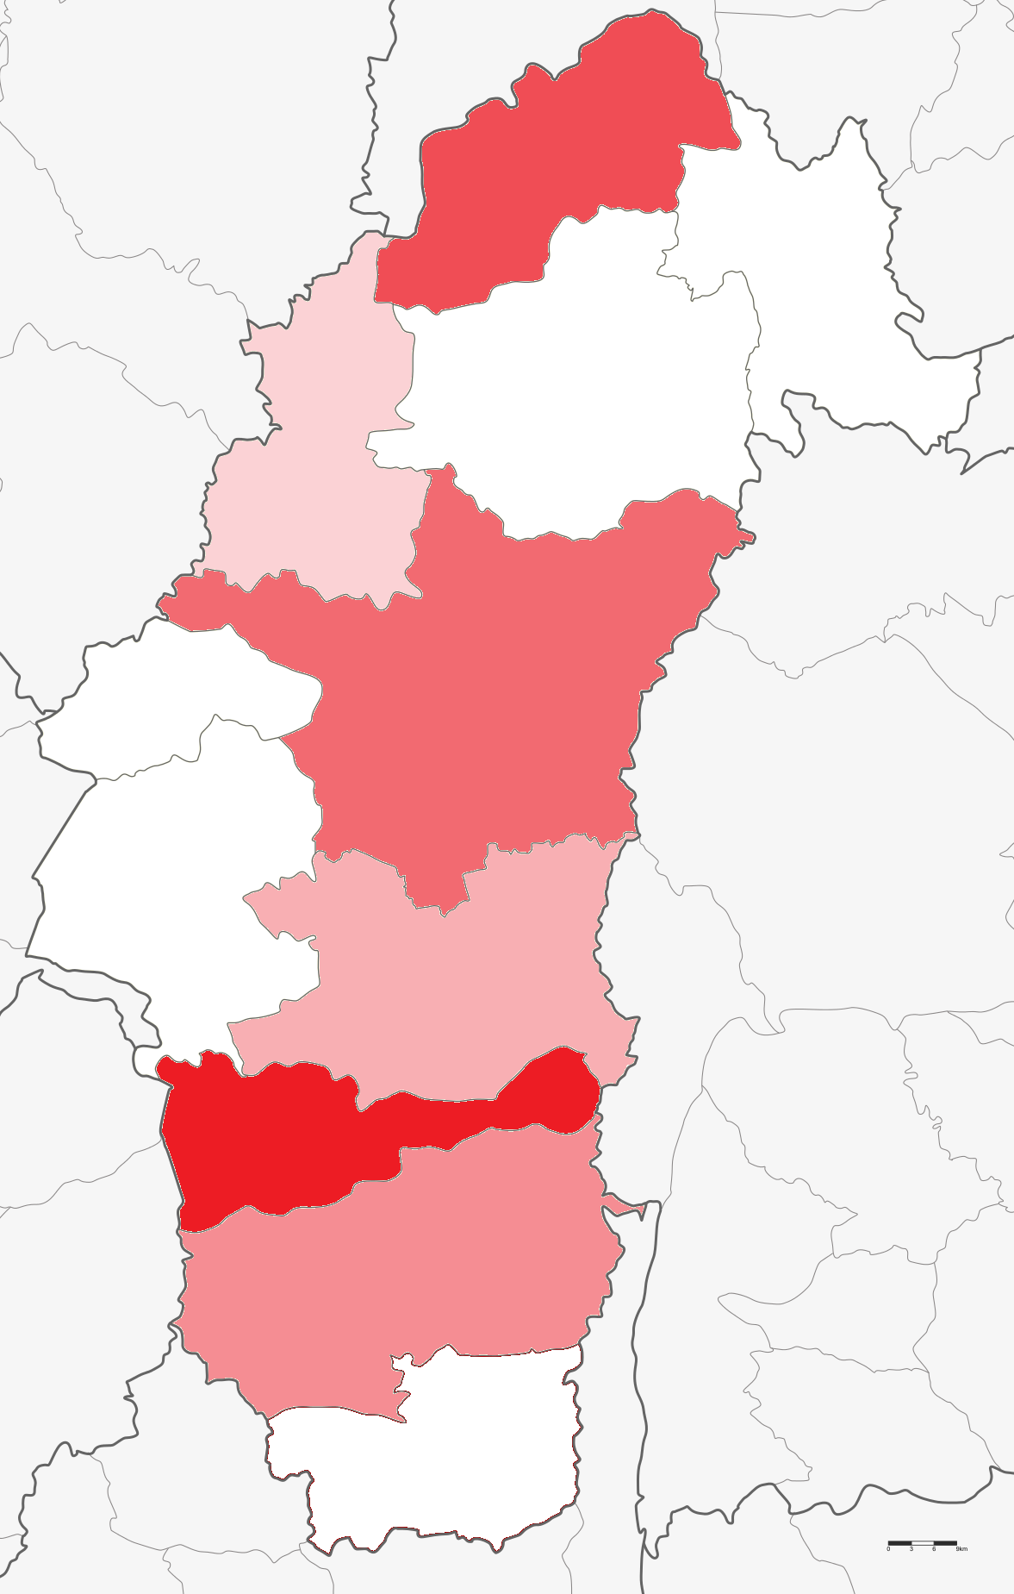
อำเภอ ที่มีอัตราป่วยไข้เลือดออกสะสมต่อประชากร แสนคน สูงสุด 11 ลำดับ ณ 25 มิ.ย.64 (Week 24)
ลำดับ 4 หล่มเก่า4.5 /แสน (3 คน)
3
ลำดับ 6 เขาค้อ
2.6 /แสน (1 คน)
0
1
1
ลำดับ 7 หล่มสัก0.6 /แสน (1 คน)
0
10 คน
ลำดับ 2 หนองไผ่ 6.2/ แสน (7 คน)
0
ลำดับ 3 เมือง พช 4.7 /แสน (10 คน)
7 คน
11 คน
ลำดับ 1 บึงสามพัน 15.3 / แสน (11 คน)
ลำดับ 5 วิเชียรบุรี3.0 /แสน (4 คน)
4 คน
0
ข้อมูล ณ 23 มิ.ย.64 สสจ.เพชรบูรณ์

Slide 16
สถานการณ์โรค COVID-19 จังหวัดเพชรบูรณ์
วันอังคาร ที่ 29 มิถุนายน 2564

Slide 17
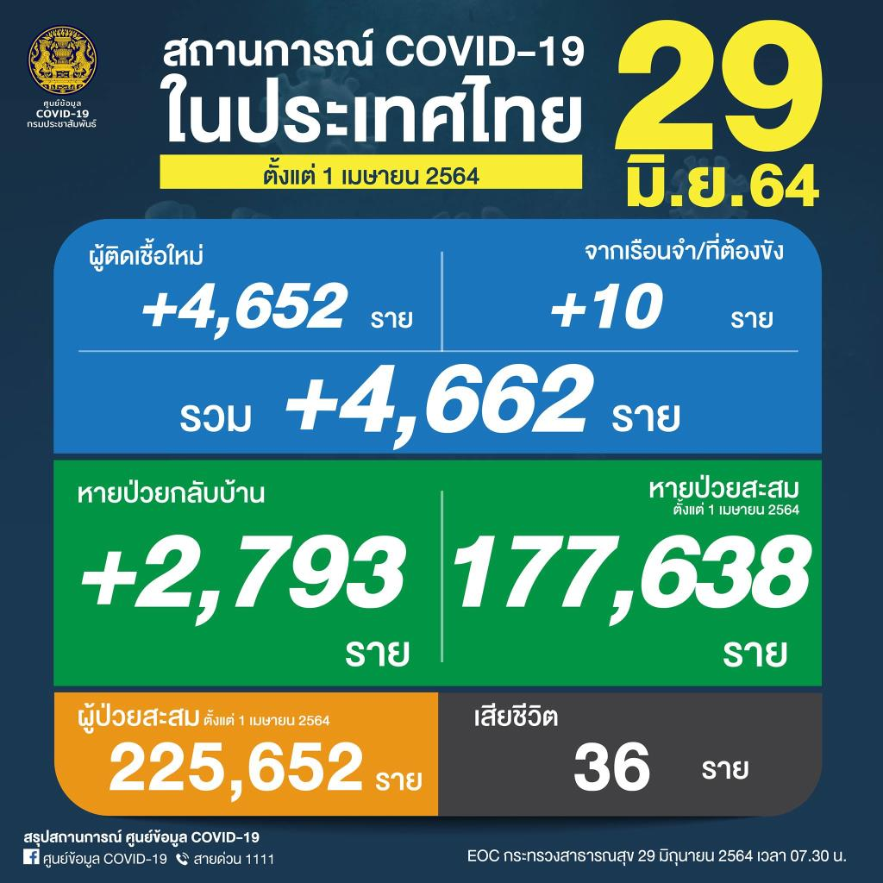
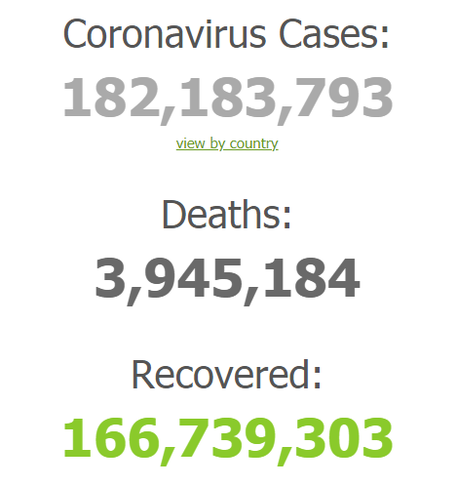
สถานการณ์ COVID-19 ณ 29 มิ.ย.64
สถานการณ์ประเทศไทย
สถานการณ์ทั่วโลก
สะสม 1,970 ราย

Slide 18
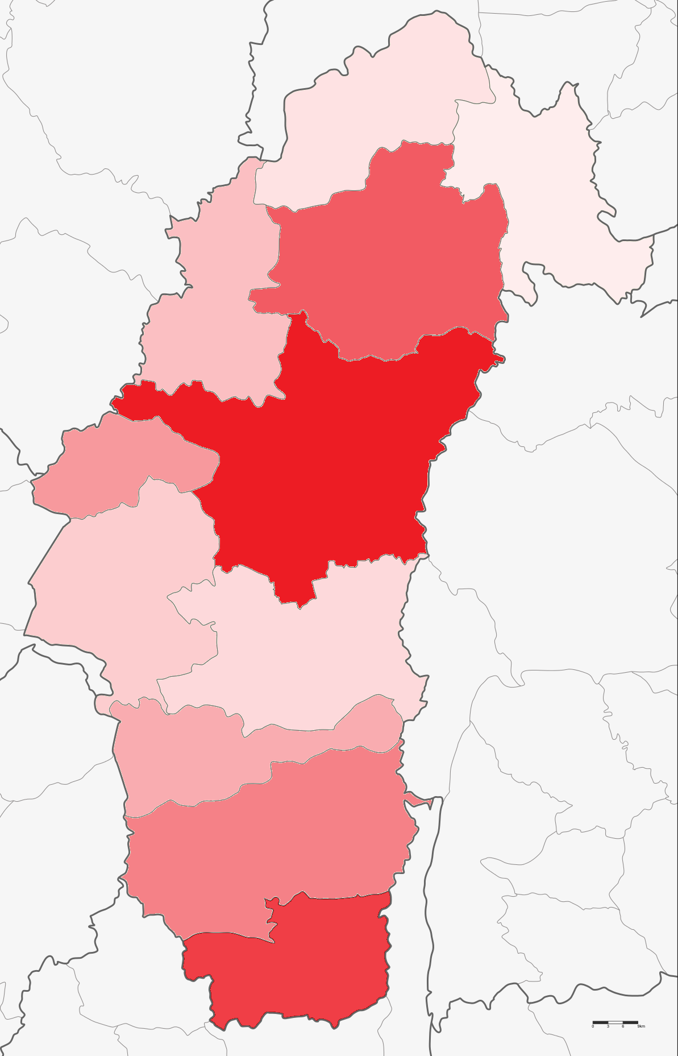
สถานการณ์โรคติดเชื้อ COVID-19 ปี พ.ศ. 2564 จ.เพชรบูรณ์
หล่มเก่า
14 ราย
ผู้ติดเชื้อ COVID–19 จังหวัดเพชรบูรณ์
ข้อมูล ณ 29 มิ.ย.64
ผู้ป่วยสะสม : 262 ราย
ผู้เสียชีวิตสะสม : 4 ราย
น้ำหนาว
4 ราย
หล่มสัก
32 ราย
เขาค้อ
12 ราย
เมือง พช
65 ราย ตาย
ป่วย 63 ตาย 2
วังโป่ง 15 ราย
ป่วย 14 ตาย 1
เฝ้าระวังผู้ป่วย ผู้สงสัย ติดเชื้อ COVID-19 ในสถานบริการ
ระหว่าวันที่ 1 เม.ย. – 29 มิ.ย.64
พบผู้ป่วยเข้าได้นิยาม PUI จำนวน 6,117 ราย
ส่งตรวจยืนยันเชื้อ 6,117 ราย
ไม่พบเชื้อ 5,855 ราย
พบเชื้อ 262 ราย
ชนแดน
16 ราย
หนองไผ่
8 ราย
ทับคล้อ พิจิตร
2 ราย
บึงสามพัน 12 ราย
ตาย 1 คน
วิเชียรฯ
39 ราย
ศรีเทพ
43 ราย
แหล่งข้อมูล : SAT สสจ.เพชรบูรณ์

Slide 19
จำนวนผู้ติดเชื้อ COVID-19 Cluster 464 จังหวัดเพชรบูรณ์ แยกตามวันที่พบผู้ป่วย (1 เม.ย. – 29 มิ.ย.64)
ระลอก 1
Cluster 464
ระลอก 2
Cluster 464
ระลอก 3
Cluster 464
Cluster กลับบ้าน
ผู้ป่วย Index Case Cluster 464 จังหวัดเพชรบูรณ์ พบ 6 เม.ย.64
วันที่ 24 เม.ย.64 และ 26 มิ.ย.64 พบผู้ป่วยสูงสุด จำนวน 11 ราย
แหล่งข้อมูล : SAT สสจ.เพชรบูรณ์

Slide 20
ข้อมูลทางระบาดวิทยา ของผู้ติดเชื้อโควิด-19 จังวัดเพชรบูรณ์
ผู้ติดเชื้อ จ.เพชรบูรณ์
ณ 29 มิ.ย.64
ติดเชื้อ 262 ราย (ตาย 4 ราย)
ข้อมูลด้านอายุ
อายุน้อยที่สุด 8 เดือน
อายุมากที่สุด 86 ปี
อายุเฉลี่ย Median 34 ปี
ข้อมูลด้านอาชีพ
เด็กในปกครอง 18 คน
นักเรียน 27 คน
นักศึกษา 13 คน
รับจ้าง/เกษตร 155 คน
ราชการ/ทหาร 8 คน
งานบ้าน/สูงอายุ 28 คน
ค้าขาย/ธุรกิจ 6 คน
ช 114 คน
ญ 148 คน
เพศชาย น้อยกว่า เพศหญิง
สัดสวน
1 : 1.29

Slide 21
อัตราป่วยโรคติดเชื้อโควิด-19 แยกรายอำเภอ จ.เพชรบูรณ์
ลำดับ 1 ศรีเทพ
43 คน 60.8/แสน
อัตราป่วย ต่อ แสนประชากร
ทั่วโลก 2,295 ต่อแสน
ประเทศไทย 326.6 ต่อแสน
เพชรบูรณ์ 26.2 ต่อแสน
ลำดับ 7 หล่มเก่า
14 คน 20.9/แสน
7
ลำดับ 2 วังโป่ง
15 คน 40.2/แสน
6
8
ลำดับ 8 หล่มสัก
32 คน 20.3/แสน
3
ลำดับ 3 เขาค้อ
12 คน 31.4/แสน
2
4
ลำดับ 9 ชนแดน
16 คน 20.0/แสน
ร้อยละของป่วยตาย
ทั่วโลก ร้อยละ 2.17
ประเทศไทย ร้อยละ 0.87
เพชรบูรณ์ ร้อยละ 1.52
ลำดับ 4 เมือง พช
65 คน 30.9/แสน
9
11
ลำดับ 10 บึงสามพัน
12 คน 16.7/แสน
ลำดับ 5 วิเชียรฯ
39 คน 29.9/แสน
10
5
ลำดับ 11 หนองไผ่
8 คน 7.1/แสน
ลำดับ 6 น้ำหนาว
4 คน 21.9/แสน
1

Slide 22
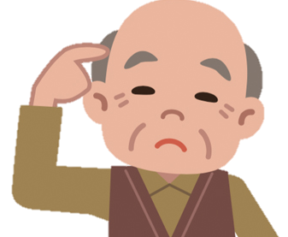
รายละเอียดผู้เสียชีวิต จากการติดเชื้อCOVID-19 เพชรบูรณ์
ผู้เสียชีวิต รายที่ 1 ต.ท่าพล อ.เมือง
ผู้เสียชีวิต : ชายไทย อายุ : 85 ปี
ที่อยู่ : หมู่ 7 ต.ท่าพล อ.เมือง
ประวัติการเจ็บป่วย : DM HT ไขมันสูง
ประวัติเสี่ยงการติดเชื้อ : ผู้ป่วย มีประวัติการมาจาก พื้นที่ระบาด จ.สมุทรปราการ
วันเริ่มป่วย : 19 เม.ย.64
วันพบผู้ป่วย : 21 เม.ย.64
วันเสียชีวิต : 10 พ.ค.64
ผู้เสียชีวิต รายที่ 2 ต.ป่าเลา อ.เมือง
ผู้เสียชีวิต : ชายไทย อายุ : 82 ปี
ที่อยู่ : หมู่ 5 ต.ป่าเลา อ.เมือง
ประวัติการเจ็บป่วย : HT เก๊าท์ ไตวายเรื้อรัง
ประวัติเสี่ยงการติดเชื้อ : ติดเชื้อจากภรรยา และ บุตรสาว
วันเริ่มป่วย : 29 เม.ย.64
วันพบผู้ป่วย : 30 เม.ย.64
วันเสียชีวิต : 19 พ.ค.64

Slide 23
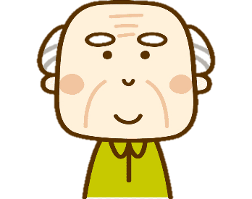
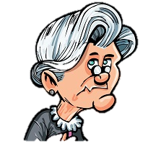
รายละเอียดผู้เสียชีวิต จากการติดเชื้อCOVID-19 เพชรบูรณ์
ผู้เสียชีวิต รายที่ 3 ต.ศรีมงคล ต.บึงสามพัน
ผู้เสียชีวิต : ชายไทย อายุ : 86 ปี
ที่อยู่ : หมู่ 9 ต.ศรีมงคล อ.บึงสามพัน
ประวัติการเจ็บป่วย : HT , Hypothyroid
ประวัติเสี่ยงการติดเชื้อ : ติดจากบุตรหลานที่ มาเยี่ยมวันสงกรานต์
วันเริ่มป่วย : 12 พ.ค.64
วันพบผู้ป่วย : 13 พ.ค.64
วันเสียชีวิต : 27 พ.ค.64
ผู้เสียชีวิต รายที่ 4 ต.วังหิน อ.วังโป่ง
ผู้เสียชีวิต : หญิงไทย อายุ : 60 ปี
ที่อยู่ : หมู่ 7 ต.วังหิน อ.วังโป่ง
ประวัติการเจ็บป่วย : เบาหวานและความดันโลหิตสูง
ประวัติเสี่ยงการติดเชื้อ : ญาติเดินทางมาจาก กทม
วันเริ่มป่วย : 29 เม.ย.64
วันพบผู้ป่วย : 2 พ.ค.64
วันเสียชีวิต : 17 มิ.ย.64

Slide 24
ที่ต้องเฝ้าระวังเป็นพิเศษ เดือน มิถุนายน 2564
Event
Index Case
ชาย 40 ปี
หญิง 8 ปี
ชาย 67 ปี
ชาย 41 ปี
หญิง 2 ปี
ชาย 43 ปี
ชาย 14 ปี
ชาย 10 ปี
ชาย 14 ปี
หญิง 7 ปี
หญิง 40ปี
Event 1 ม.11 ต.ท่าโรง อ.วิเชียรบุรี สาเหตุ จากมีญาติจาก กทม.กลับมาเยี่ยมบ้าน

Slide 25
ที่ต้องเฝ้าระวังเป็นพิเศษ เดือน มิถุนายน 2564
Event
Index Case
สามีชาวไทย
37 ปี
หญิงชาวลาว
27 ปี
เด็กหญิง ชาวลาว
2 ปี
เด็กหญิง ชาวลาว
6 ปี
Event 2 ม.6 ต.ลาดแค อ.ชนแดน สาเหตุ ติดเชื้อจากไซด์งานก่อสร้างที่ชลบุรี เดินทางกลับบ้าน

Slide 26
ที่ต้องเฝ้าระวังเป็นพิเศษ เดือน มิถุนายน 2564
Event
Index Case
สามี
ชาย 31 ปี
ภรรยา
หญิง 32 ปี
ลูกชาย
1 ปี
ลูกสาว
8 ปี
Event 3 ม.11 ต.เข็กน้อย อ.เขาค้อ สาเหตุ ติดแม่กลับมาจาก สำเพ็ง กทม

Slide 27
ที่ต้องเฝ้าระวังเป็นพิเศษ เดือน มิถุนายน 2564
Event
Index Case
ชาย 72 ปี
เด็กชาย 7 ปี
หญิง 74 ปี
หญิง 40 ปี
หญิง 40 ปี
หญิง 61 ปี
ชาย 37 ปี
หญิง 19 ปี
Event 3 ม.6 ต.ตาดกลอย อ.หล่มเก่า สาเหตุ แม่ค้าขายของ Online แต่ไปรับของ จาก กทม.

Slide 28
สาเหตุการแพร่ ระบาดของผู้ติดเชื้อ COVID-19 จังหวัดเพชรบูรณ์ ระหว่าง 1 - 29 มิถุนายน 2564
อำเภอ | สาเหตุการติดเชื้อ
เขาค้อ | เป็นผู้ป่วยครอบครัวเดียวกัน พ่อ ติดเชื้อมาจาก กทม.แพร่เชื้อให้ลูก
ชนแดน | เป็นครอบครัว อาชีพขายผลไม่ ที่ กทม. ติดเชื้อแล้ว เดินทางกลับ เพชรบูรณ์
บึงสามพัน | เป็นแม่ค้าขายอาหาร ที่ กทม. เดินทางมารักษาด้วยโรคประจำตัวคลินิกเอกชน
เมือง พช | เป็นผู้ติดเชื้อจาก กทม. เมื่อติดเชื้อแล้วเดินทางกลับบ้านที่ เพชรบูรณ์
วังโป่ง | ติดเชื้อ จาก กทม.แล้วเดินทางกลับบ้าน
วิเชียรบุรี | สามีกลับมาเยี่ยมภรรยาที่ วิเชียรบุรี สามีเป็นผู้ติดเชื้อที่ สมุทรปราการ
ศรีเทพ | เป็นผู้ติดเชื้อจากโรงงานชำแหละไก่ สระบุรี และนำเชื้อมาแพร่ให้คนในชุมชน
หนองไผ่ | เป็นผู้ติดเชื้อจาก กทม,สมุทรปกราการ และกลับเข้ามาใน เพชรบูรณ์
หล่มเก่า | ติดเชื้อมาจาก กทม. แล้วนำเชื้อมาแพร่ให้กับคนในครอบครัว
หล่มสัก | ติดเชื้อมาจากต่างจังหวัด แล้วแพร่เชื้อให้กับคนในที่ทำงานเดียวกัน

Slide 29
ปัญหาที่พบจากการสอบสวนโรค
ผู้ติดเชื้อส่วนใหญ่ติดเชื้อแล้วกลับเข้ามา ในจังหวัดเพชรบูรณ์ เมื่อกลับเข้ามาในจังหวัดเพชรบูรณ์ ไม่แจ้ง/ปกปิดข้อมูล ต่อเจ้าหน้าที่ หรือ อสม.ที่ดูแล
ผู้ติดเชื้อบางรายทราบว่าตนติดเชื้อCOVID-19 แต่ปกปิด ว่าตนติดเชื้อ เมื่อไปรับบริการรักษาอาการป่วย แล้ว “ไม่บอกประวัติว่าตนมีความเสี่ยงแพร่กระจายเชื้อ”
ไม่มีการกักตัวครบ 14 วัน กรณีเข้ามาในพื้นที่เพชรบูรณ์ มีการเดินทางออกไปที่ต่างๆ ได้
ระบบเฝ้าระวังผู้เข้ามาในพื้นที่ จังหวัดเพชรบูรณ์ ปัจจุบัน หละหลวม บางพื้นที่ไม่มีระบบตรวจสอบคนเข้าออกพื้นที่
ประชาชน ละเลย ไม่ตระหนัก ต่อมาตรการป้องกันโรค COVID-19 เช่น ไม่สวมหน้ากาก ไม่เว้นระยะห่าง ไม่ลงทะเบียนเข้าออก

Slide 30
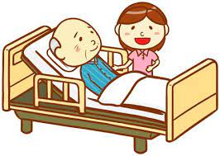
สรุป สถานการณ์การระบาดของโรค COVD-19 จังหวัดเพชรบูรณ์ ณ 29 มิ.ย.64
พบผู้ติดเชื้อใน Cluster 464 จำนวน 262 ราย
เสียชีวิต 4 ราย
รักษาหาย 178 ราย
กำลังรักษาอยู่ 80 ราย

Slide 31
การจัดการระบบการนัด/จองวัคซีน จังหวัดเพชรบูรณ์
การนัด/การจองการเข้ารับวัคซีน ของจังหวัดเพชรบูรณ์ สามารถใช้ได้ 2 ช่องทาง คือ
การจองจากระบบหมอพร้อม (กระทรวงสาธารณสุขแจ้งว่าจะเริ่มเปิดกลับมาจองได้ประมาณ วันที่ 24 มิถุนายน 2564)
การจองผ่านช่องทางเพชรบูรณ์ยิ้ม (ระบบการจองที่พัฒนาโดยทีมงานมหาวิทยาลัยราชภัฏเพชรบูรณ์) เมื่อบันทึกการจอง จะมีการแจ้งลำดับการการจัดคิววัคซีน เมื่อระบบถึงคิวรับวัคซีน จะแจ้งให้ทราบภายหลังทางช่องทาง SMS และผ่านทางระบบเพชรบูรณ์ยิ้ม (ทั้งนี้สามารถตรวจสอบจากทางระบบหมอพร้อมได้ด้วย)

